Slide 1
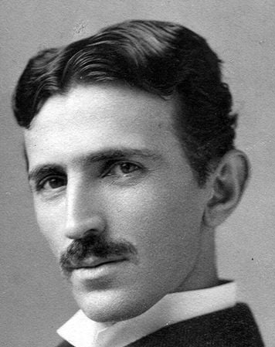
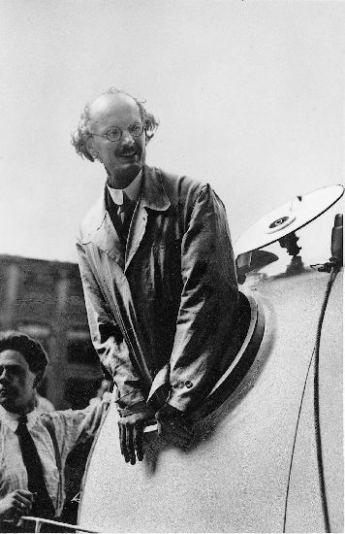
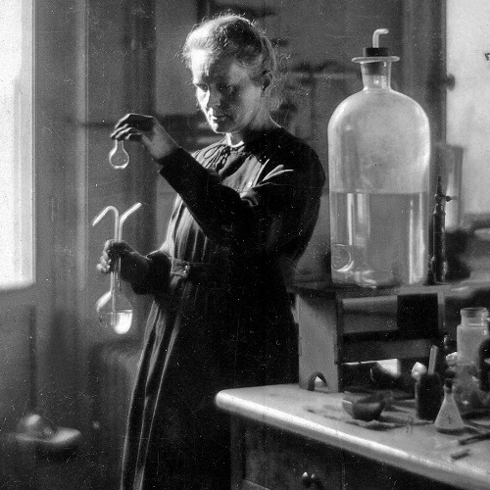
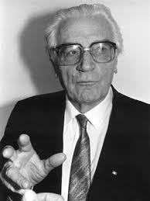
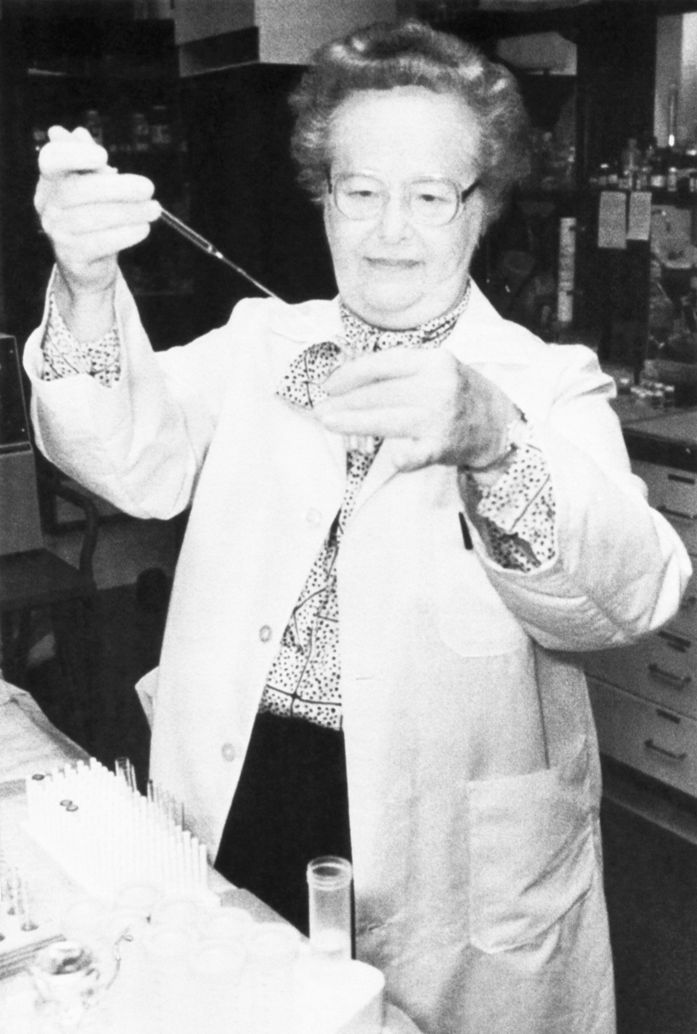
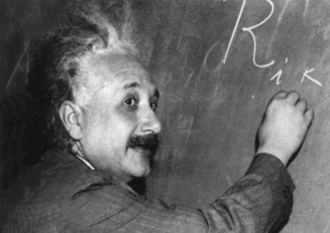
29.06,
Nachmittag
20.04, Morgen
27.04, Morgen
22.06, Nachmittag
04.05, Nachmittag
11.05, Ferien
Keine Aktivität
18.05, PfiLa
15.06, Nachmittag
08.06, Nachmittag
Unten angegeben sind nur Zeiträume, in welchen sich unsere meistens 2h langen Aktivitäten befinden
25.05, Heimputz
Keine Aktivität
01.06, Nachmittag
Morgen -> 08:00 – 11:30
Nachmittag -> 13:00 – 18:00
Abend -> 17:00 – 21:00

